Slide 1
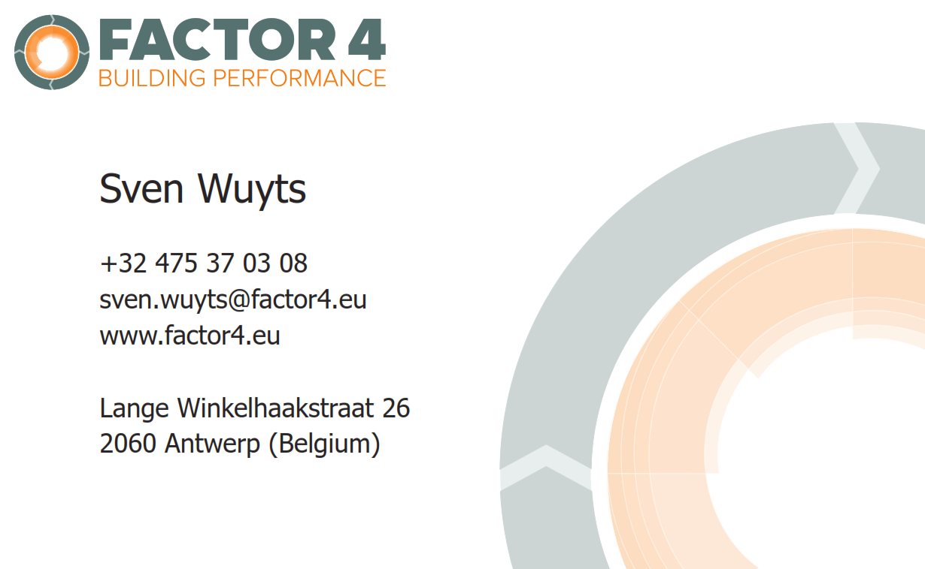
Energiebesparing bij scholen

Slide 2
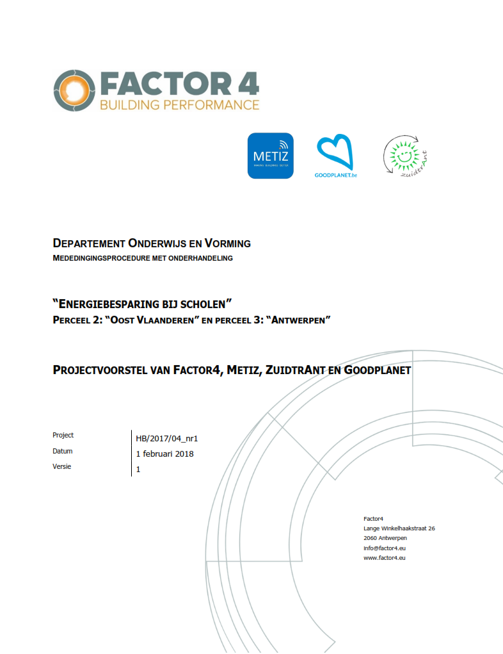
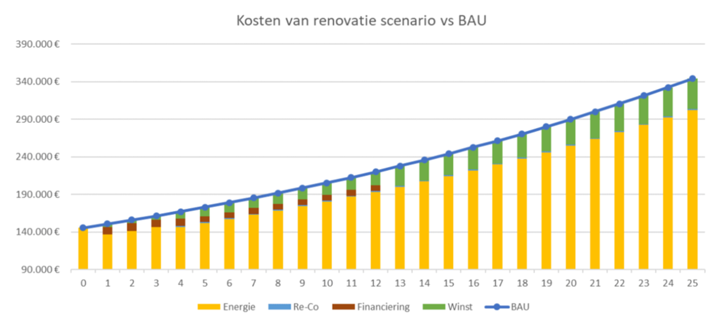
Team en projectplan
Quick wins
Educatief traject
Renovatie
Meetcampagne
Kleine aanpassingen in de stookplaats
10-15% energiebesparing
Workshops
Energie en klimaat
Train-the-trainer
Keuze 1 maatregel
Ontwerp/bestek
Financiering
Energie besparen in scholen
Notes:
Bedoeling was om via Quick-wins budget vrij te maken (een besparing ten opzichte van ‘business as usual’) om een diepgaandere renovatie te faciliteren
Renovatie TNA: nieuwe vensters
Renovatie VTS: dakisolatie

Slide 3
2 scholen
Prov. Antwerpen
Prov. Oost Vlaanderen
Technicum Noord Antwerpen
We-Tech Sint Niklaas
50.000 € energiekost
2 stookplaatsen
70.000 € energiekost
6 stookplaatsen
Notes:
TNA: gebouw erkend als onroerend erfgoed
TNA: elke stookplaats in detail gemonitored (watertemperaturen, ruimtetemperaturen) + monitoring gasverbruik
VTS: stookplaatsen via GBS grondig onderzocht + monitoring gasverbruik

Slide 4
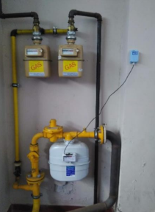
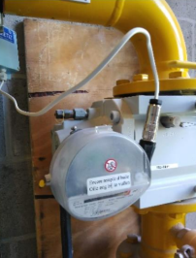
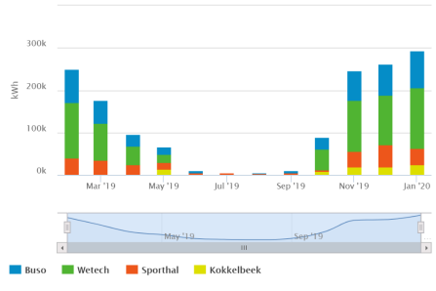
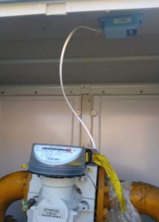
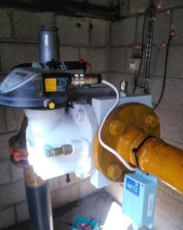
Aanpak Quickscans
Monitoring en analyse verbruiken en temperaturen
Kleine maatregelen
Kringtemperaturen laten zakken
Kloktijden aanpassen
Nachtverlaging lager ingesteld
Toevoertemperaturen verlagen
Stookgrenzen aanpassen
Defecte sensoren vervangen
Notes:
Op de grafiek kan je zien dat de aanvoertemperatuur constant blijft en niet zakt ‘s nachts
- 15% van aardgasverbruik bespaard
5.000-10.000€ besparing in elke school

Slide 5
Educatief traject
Workshop leerlingen + begeleiding energiemonitoring
Workshop ouders rond coöperatieve financiering

Slide 6
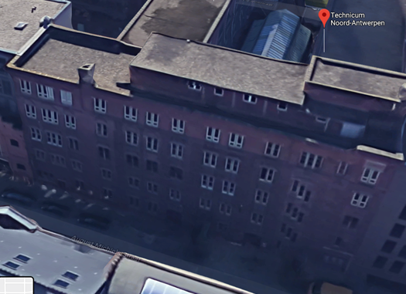
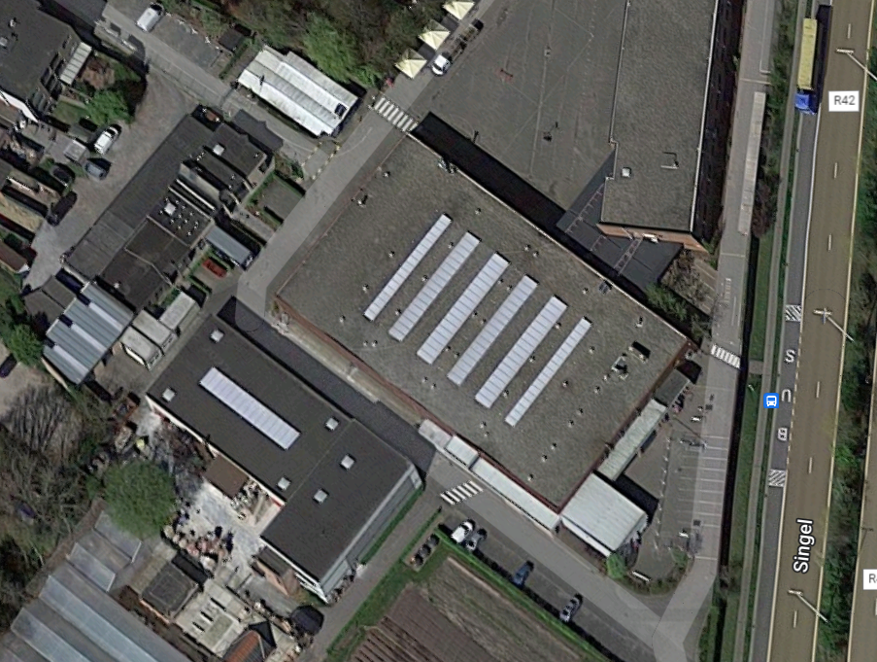
Renovatieproject
Haalbaarheidsanalyse
Mogelijke maatregelen
Relighting, isolatie, schrijnwerk, …
Begeleiding bij het vervangen van ramen (TNA)
Erfgoeddossier
Bestek
Begeleiding dakrenovatie + PV panelen (VTS)
Advies materiaalkeuze
Analyse offertes
Participatieve financiering
Vooral eigen financiering
Burgerparticipatie voor PV
Subsidies
Notes:
magawattpuur

Slide 7
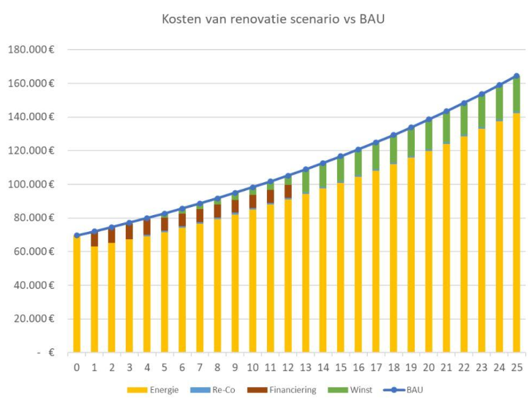
Wat ging er (maar net) goed?
Energiemonitoring
Digitale meters versneld invoeren
Analyseren en opvolgen!
Op technisch vlak veel opportuniteiten
Veel en diverse installaties, moeilijk te beheren
Te veel vertrouwen in installateur
Weinig ‘ownership’ over het energieverbruik
Moeilijk te implementeren
Energie is geen prioriteit → geen tijd voor bijkomende ‘projecten’
Tijdrovend proces voor externe partij
Educatief luik: moeilijk in te passen in lopend aanbod (en Corona)
Notes:
Corona
Geschikte school vinden
Voldoende potentieel
Vergoeding: prestatiegebaseerd: moeilijk uit te leggen, wantrouwen
Bonus = wil ik niet betalen ☺

Slide 8
Energiebesparing bij scholen

